Slide 1
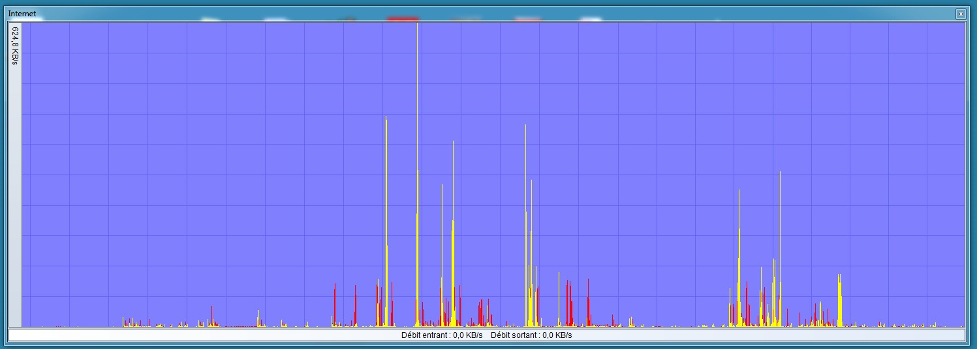
Dernière coupure
18 minutes sans coupure

